Slide 1
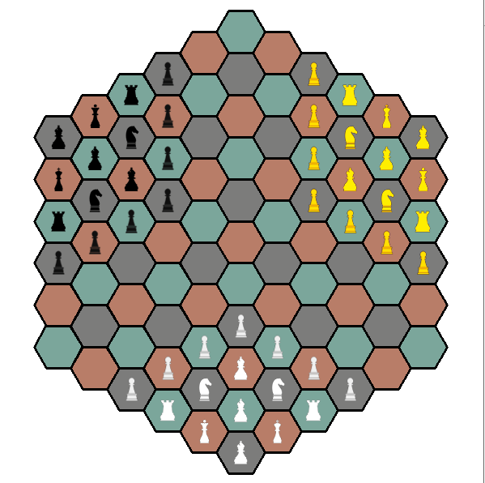
Metodología de la Investigación
Grupo B - TT - Juego de estrategia: Hexajedrez
Espejo Mezzabotta, Giuliano
Lencinas Berenguer, Raul Alejandro
Maureira, Ezequiel Jesús
Santilli, Elias Vicente
Valdearenas, Leandro Javier
Varberde Thompson, Francisco Alejandro

Slide 2
1° Concebir la idea a investigar
HEXajedrez:

Slide 3
“¿Qué es?”
A lo largo de los años, se han propuesto una serie de variantes para tableros con celdas de forma hexagonal (comúnmente llamadas hexágonos). El más popular de estos es el Ajedrez Hexagonal que fue inventado en 1936 por Wladyslaw Glinksi de Polonia.

Slide 4
2° Plantear el problema de investigación.
HEXajedrez:

Slide 5
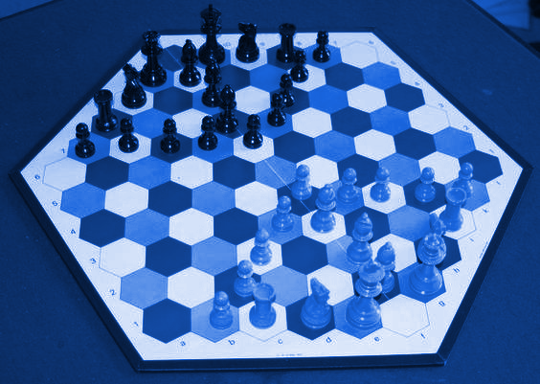
Problema de investigación:
Crear un videojuego donde se pueda jugar la variación hexagonal del famoso juego ajedrez:
Dos jugadores en pantalla compartida.
Tres jugadores en pantalla compartida
Un jugador contra un Auto-player.
Un jugador contra dos Auto-players.
Hexagonal Chess Set (chess variant/board game) derechos reservados al autor.
Imagen de pinterest.co.uk

Slide 6
3° Elaborar el marco teórico.
HEXajedrez, variante de Dave McCooey:

Slide 7
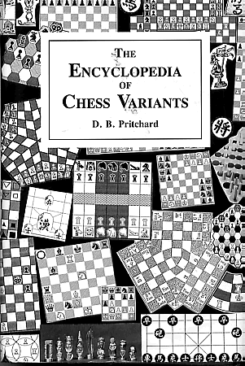
“Glinski's Hexagonal Chess”
David Pritchard, escritor de la Encyclopedia of Chess Variants, dice que el juego de Glinski es jugado por más de medio millón de personas, la mayoría en Europa del Este. Prichard también describe otras variantes notables como el ajedrez hexagonal de Dave ,McCooey que es idéntico a la versión de Glinski, con la excepción de que los caballos se acoplan entre las torres y los alfiles, sólo se tienen 7 peones, y los peones capturan en diagonal.
David B. Pritchard
The Encyclopedia of Chess Variants
Games and Puzzles Publications, Surrey, Reino Unido, 1994
384 páginas
ISBN 0-9524142-0-1.
Online version

Slide 8
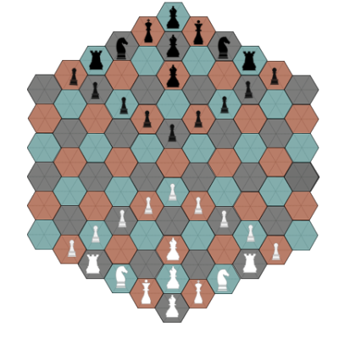
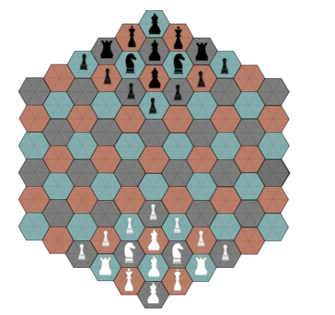
Variante de Dave McCooey.
Normas:
Se juega en un tablero de 91 hexágonos, de forma hexagonal. Las celdas constan de 3 colores distintos, y las piezas constan de 2 colores, y 3 colores en el caso de 3 participantes.
La disposición de las piezas para cada jugador consta de 3 alfiles consecutivos en la columna central, la reina en la columna de la izquierda y el rey en la columna de la derecha, luego se encuentra una torre de cada lado en la columna siguiente, un caballo entre las torres y el último alfil, y finalmente 7 peones que rodean las fichas anteriores.
De
Glinski:
De Dave McCooey:

Slide 9
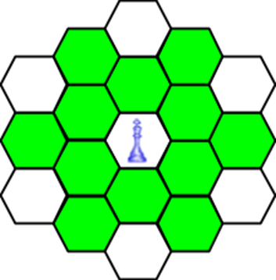
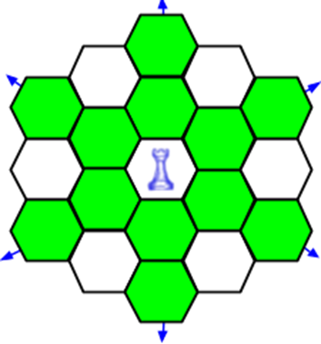
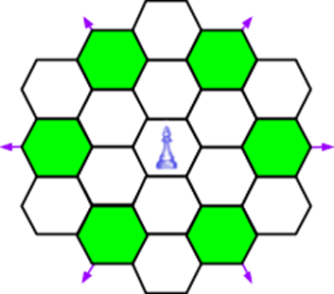


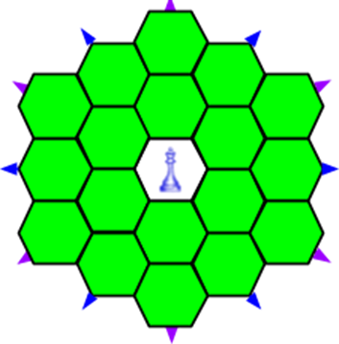
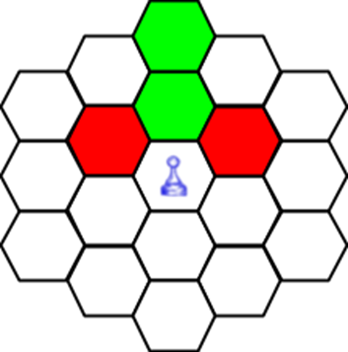
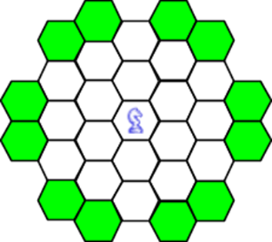
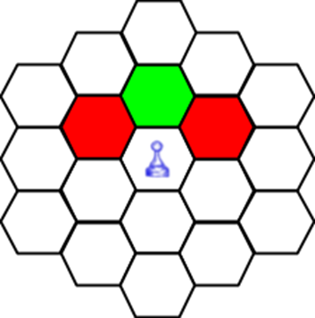
Las piezas se mueven según los siguientes diagramas:
REY
TORRE
ALFIL
Celda de movimiento posible.
Celda posible para captura.
REINA
CABALLO
PEON Movimiento Inicial
PEON Movimiento Normal

Slide 10
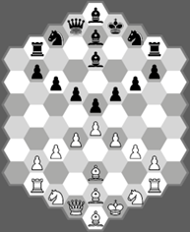
Estado del Arte
Hexagonal Chess with Handcrafted AI Alorithms
Este juego fue realizado por Luu H.Son, fue desarrollado en Godot Engine, se utilizaron los lenguajes de programación GDScript, Python y Flask.
Bibliografía:
https://github.com/sonlhcsuit/glinskis-hexagonal-chess

Slide 11
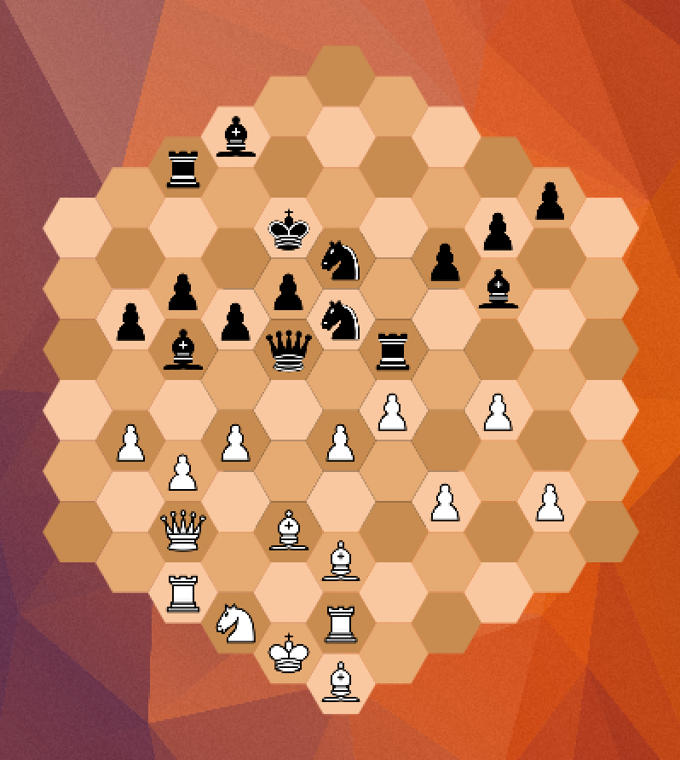
Estado del Arte
HexChess Winston Liu
Ajedrez con un giro: ¡está en un tablero hexagonal! ¡Esta aplicación te permite jugar una partida de ajedrez contra la computadora o tus amigos! Tienes la opción de jugar en un tablero estándar de 8x8 o en un tablero hexagonal. Este tipo de variante de ajedrez hexagonal (HexChess) también se conoce como variante de Gliński.
Bibliografía:
https://play.google.com/store/apps/details?id=com.winston.HexChess&hl=es_419

Slide 12

Elección del lenguaje:
Como restricción tenemos que programarlo en un lenguaje que no sea aquellos de los que tenemos conocimiento por ende pasamos a decidir que usaremos Python.
Ya que no sólo desconocemos sobre el lenguaje sino que también se lo podría considerar multiplataforma y puede ser utilizado en cualquier entorno.
Logo python extraida de www.python.org derechos reservados al autor.
Vinculo a imagen

Slide 13

Elección del IDE:
Se tiene como restricción el uso de software de no propietario, por lo cual hemos decidido que para la elección del entorno de desarrollo se utilizara IDLE.
IDLE es un IDE que provee python.org, es de código abierto y gratuito. Proporciona un editor de código con resaltado de sintaxis, consola interactiva y depurador, así como otras características útiles para facilitar el desarrollo de software en Python.
Logo IDLE extraida de https://commons.wikimedia.org/wiki/File:Text-x-python.svg
derechos reservados al autor.

Slide 14


Herramientas de trabajo en equipo:
A la hora de trabajar en equipo es imprescindible contar con herramientas de trabajo que nos ayuden a organizar y sincronizar el desarrollo. Las herramientas a usarse son:
Github: Es un servicio basado en la nube que aloja un sistema de control de versiones llamado Git, permite a cada integrante poseer una rama propia de desarrollo.
Jira: Jira es una aplicación web para la gestión de proyectos, seguimiento de errores e incidencias.
Logo Github extraído de https://github.com/logos
derechos reservados al autor.
Logo Jira extraído de
https://logowik.com/content/uploads/images/jira3124.jpg
derechos reservados al autor.

Slide 15
4° Definir la investigación.
HEXajedrez:

Slide 16
Investigación:
Juego en sí, instrucciones reglas y todo lo pertinente al juego.
Implementación del juego a su versión de videojuego. ¿Cómo debe ser?.
Investigar el lenguaje python y qué librerías llegar a usar. (Por ejemplo Pygame)
Uso de Github y Jira.
Investigar cómo desarrollar el algoritmo de lógica del auto-player.
Tener en cuenta las horas de trabajo que requiere el proyecto.

Slide 17
5° Establecer la Hipótesis.
HEXajedrez:

Slide 18
Hipótesis.
Desarrollo del videojuego en Python con ejecución en una pantalla y con un tablero de 91 celdas hexagonales y sus piezas dispuestas en posición inicial.
Se puede elegir jugar en contra de 1 o 2 bots.
Las piezas del usuario se manipulan con el mouse, y las piezas enemigas son controladas por la máquina.
Se desarrollará por turnos, en sentido horario.
Se siguen las reglas del juego establecidas.
El juego termina cuando un jugador logra poner un rey enemigo en jaque mate.
Si ocurre un empate se declaran ganadores todos los jugadores que siguen en juego.
Al finalizar el juego se declara quién es el ganador en una pantalla de victoria.

Slide 19
6° Seleccionar el diseño.
HEXajedrez:

Slide 20
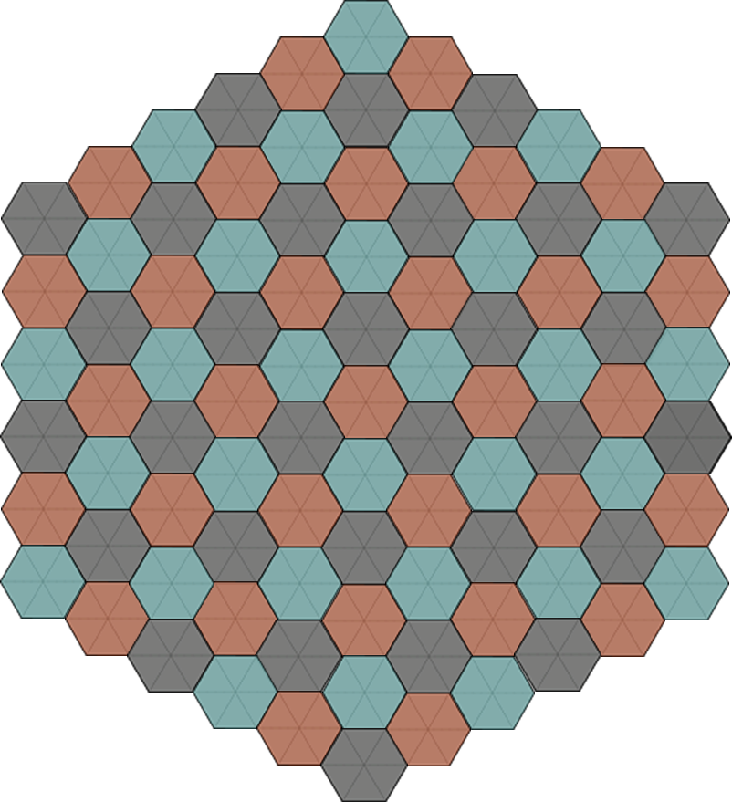
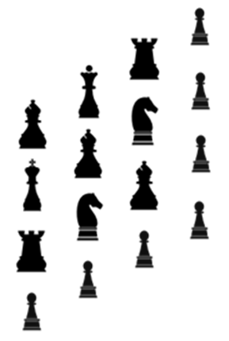
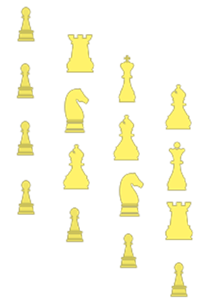
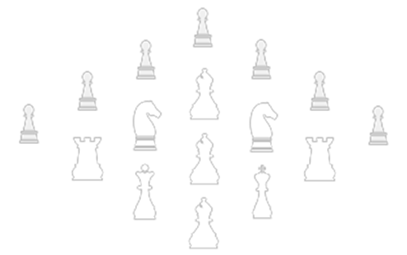
Diseño.

Slide 21

Implementación del Autoplayer (bot)
Decimos que un Autoplayer tiene que realizar lo siguiente para funcionar como tal:
Obtener el estado actual del tablero.
Evaluar las opciones de movimiento.
Evaluar el estado del tablero para cada
movimiento realizado.
Asignar un valor numérico a cada estado.
Seleccionar la mejor jugada.
Repetir el proceso.

Slide 22
7° Funcionalidad alcanzada versus funcionalidad prometida.

Slide 23
Funcionalidad alcanzada versus funcionalidad prometida.
Estimación de la fecha de finalización.
La funcionalidades alcanzas:
Creación del menú,
Menú de opciones
Modo de juego 1 vs 1.
Funcionalidades prometidas:
Menú
Menú de opciones
Modo de juego 1 vs 1
Modo de juego 1 vs 2
Modo de juego 1 vs CPU
Modo de juego 1 vs 2 CPUs
Para más información visite nuestro Jira:
https://valdearenasleandro.atlassian.net/jira/software/projects/HEX/boards/1/roadmap

Slide 24
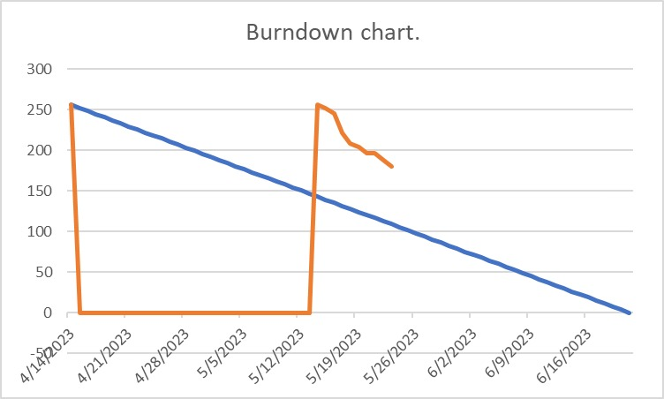
Funcionalidad alcanzada versus funcionalidad prometida.
Estimación de la fecha de finalización y Burndown chart.
Plazo de finalización: La fecha límite establecida para la finalización de este proyecto es el 21 de junio de 2023. Todos los entregables y tareas deben ser completados y presentados antes de esta fecha para asegurar el cumplimiento de los objetivos y la entrega oportuna del proyecto

Slide 25
8° Seleccionar la muestra.
HEXajedrez

Slide 26
9° Recolección de datos.
HEXajedrez

Slide 27
10° Análisis de datos.
HEXajedrez

Slide 28
11° Presentación de resultados.
HEXajedrez

